Slide 1
LC 3 - Polymères
Alexandra d’arco

Slide 2
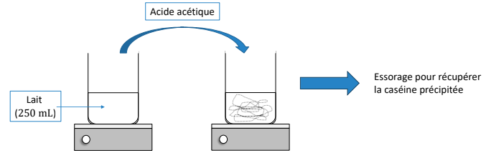
Introduction

Slide 3
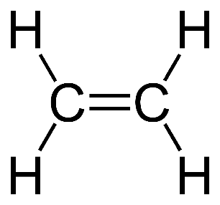
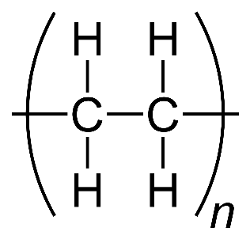
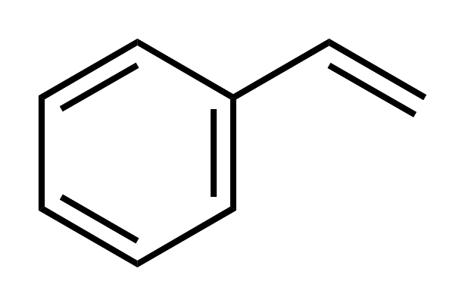
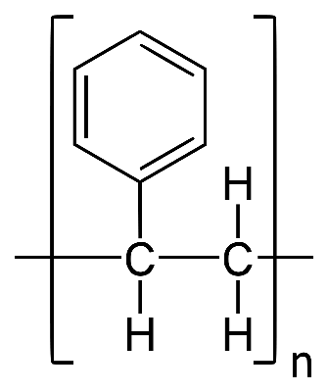
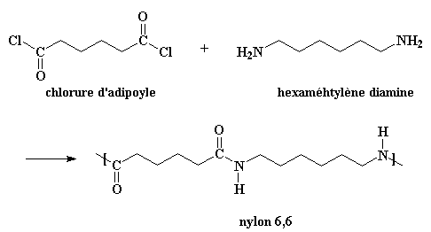
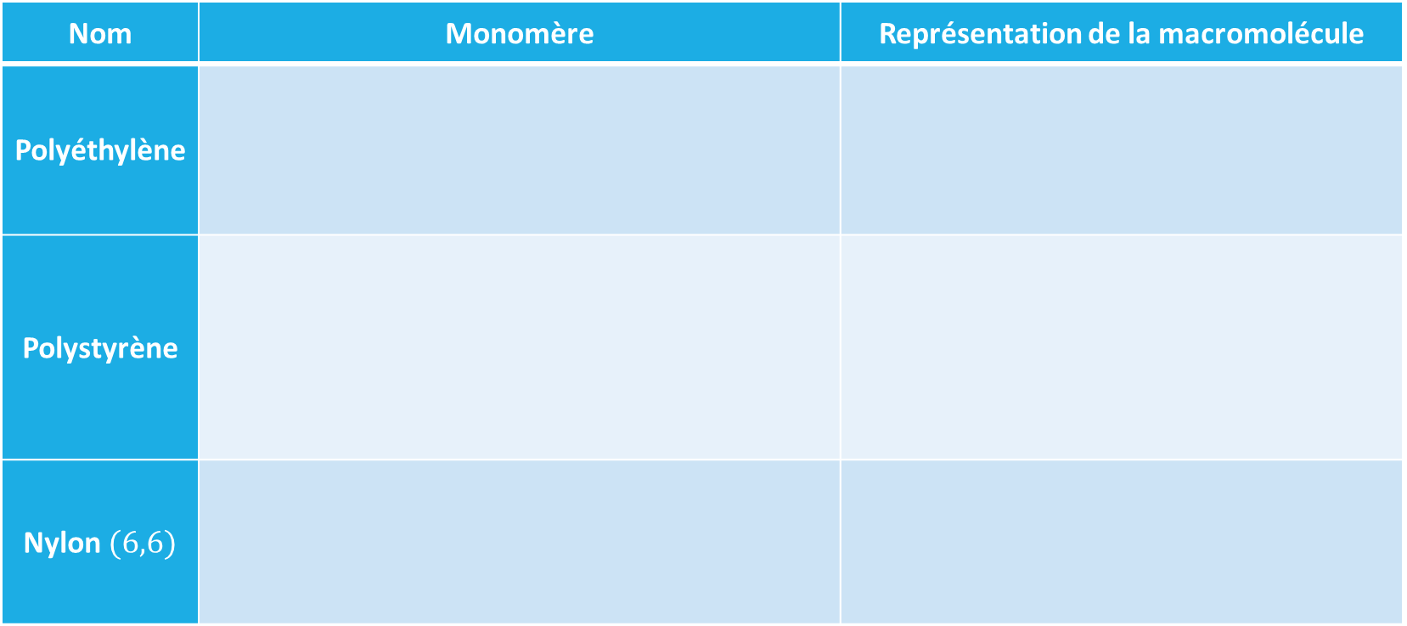
I.1) Définitions - Exemples
Nom | Monomère | Représentation de la macromolécule
Polyéthylène
Polystyrène
Nylon $(6,6)$
Quelques exemples de polymères communs

Slide 4
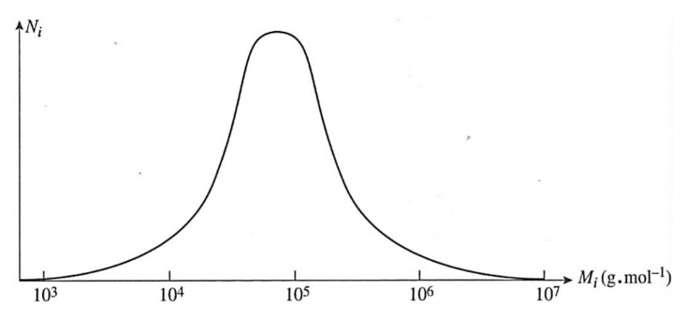
I.2) Grandeurs caractéristiques
Chimie Tout-en-un PC/PC*, Dunod

Slide 5
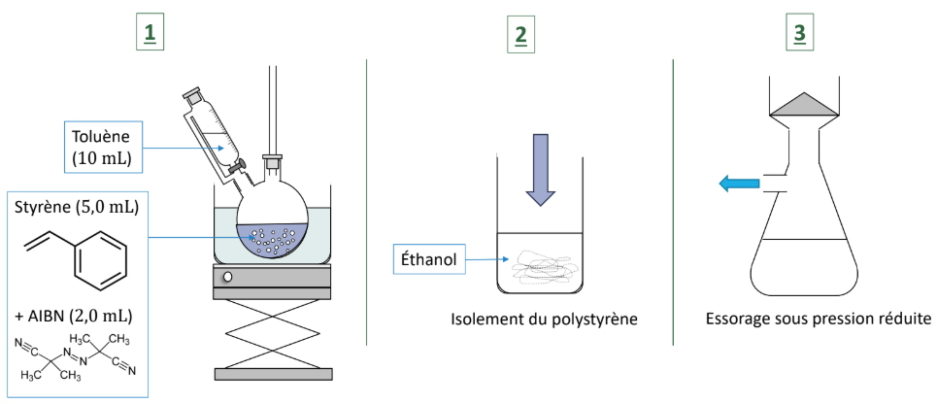
II.1) Réaction de polyaddition - Synthèse du polystyrène
Protocole pour la synthèse du polystyrène

Slide 6
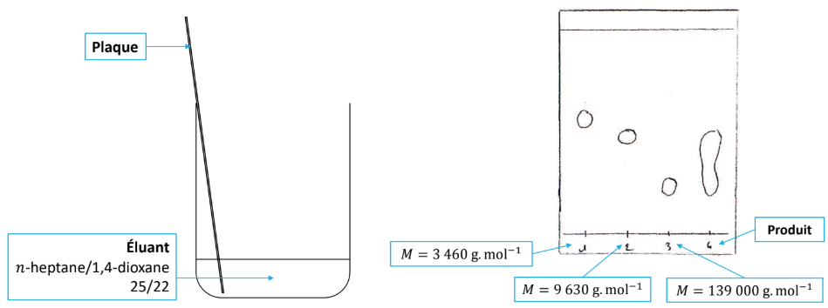
II.1) Réaction de polyaddition - Synthèse du polystyrène
http://toulouse.udppc.asso.fr/images/pdf/Cahier_de_laboratoire_ONC_2013.pdf

Slide 7
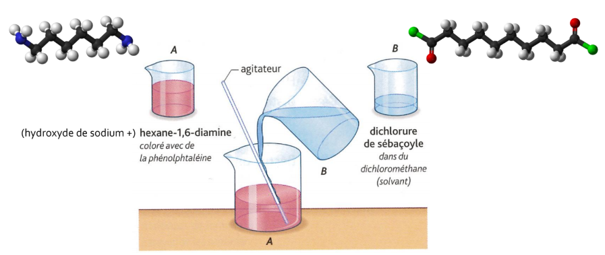
II.2) Réaction de polycondensation - Nylon
Protocole pour la synthèse du nylon $(6,6)$

Slide 8
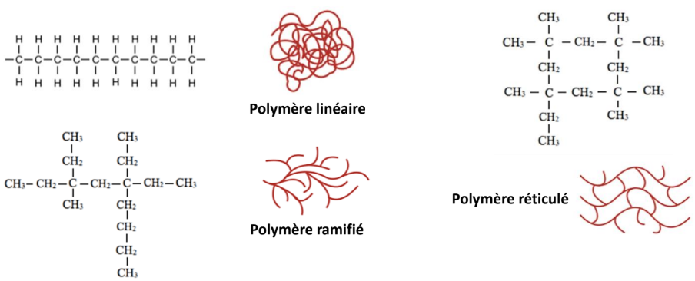
III.1) Différentes structures

Slide 9
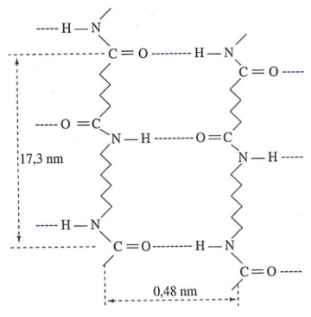
III.1) Différentes structures - Intéractions
Chimie Tout-en-un PC/PC*, Dunod

Slide 10
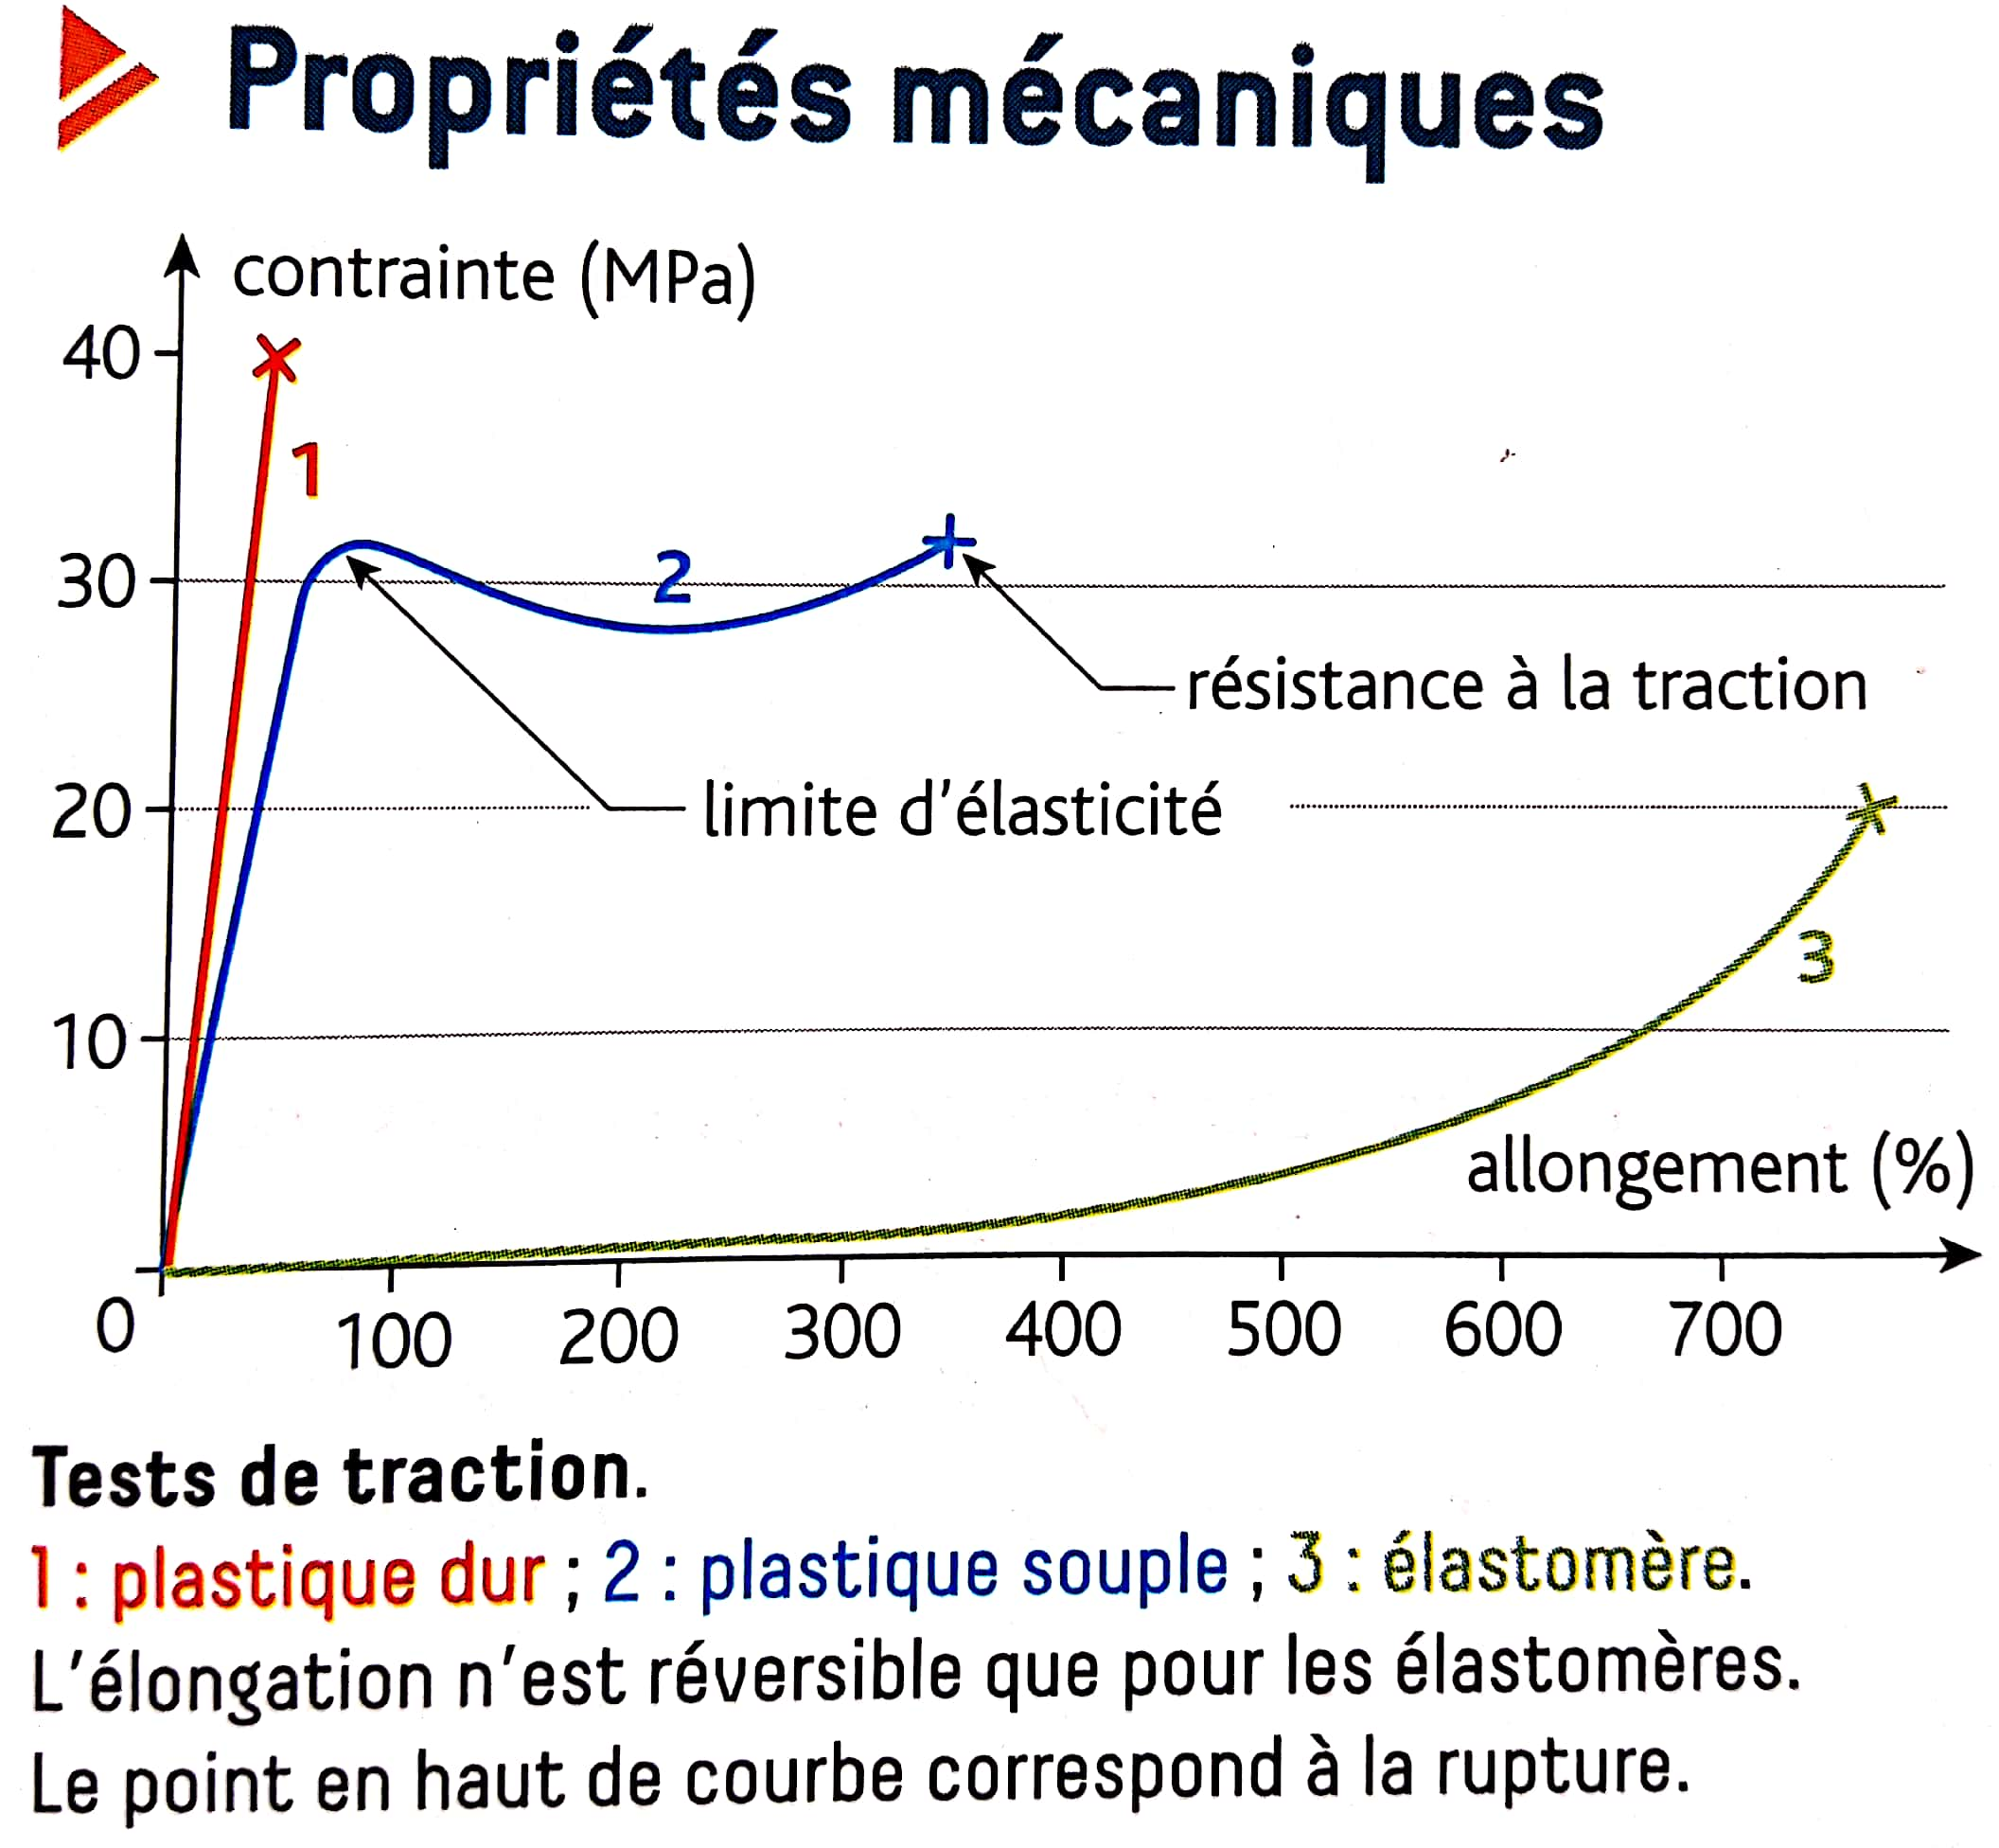
III.3) Propriétés mécaniques
J.-P. Durandeau. Physique-chimie. 1re STI2D/STL. Hachette education, 2011.

Slide 11
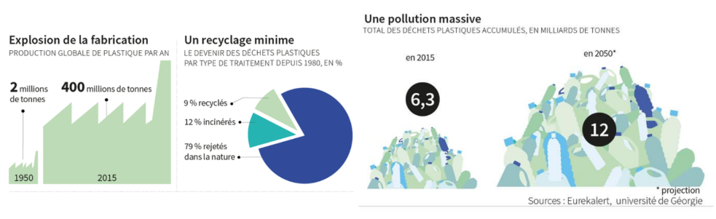
Conclusion
L’essor du plastique – Infographie Le Monde, 2017.

